Slide 1

JAVASCRIPT
AULA 7 | Prof. Marcelo

Slide 2
RECAPITULANDO AULA 6 – JAVASCRIPT
- Declarações de variáveis
var
let
const
- Funções
Tipos de Funções
- literais
- anônimas
- arrow functions
- auto-executáveis

Slide 3
AULA 7 – JAVASCRIPT
- Arquivo SCRIPT fora do HTML
- inserção de arquivo externo js no documento html
- Funções (continuação)
Auto-executáveis
Arrow Functions
- Tratamento do Tipo Number (números inteiros e decimais)

Slide 4
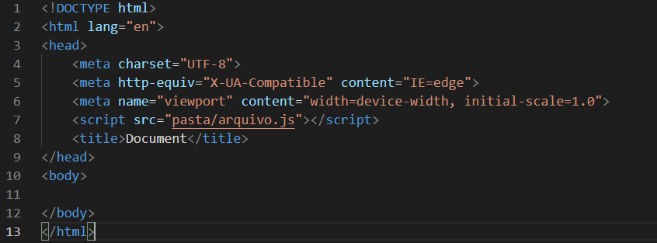
Inserção de arquivos JS – JAVASCRIPT
Assim como no CSS é recomendado que a codificação JS fique separado do código HTML.
Mas, também há exceções. Quando houver uma necessidade imediata é aceitável que um código JS fique incorporado diretamente no HTML.
Para que se faça uma uma inserção de código JS usa-se a tag “script” com o atributo “src”:

Slide 5
Arrow functions – JAVASCRIPT
Uma arrow function é uma das formas mais simples de se definir uma função. O nome da “arrow” vem justamente pelo uso do uso dos operadores de “=” igual e maior “>” resultando em “ =>”.
As arrow functions possuem o retorno “return” de forma implicita, não sendo necessário utilizar a palavra reservada return.
Ex.:
( )=>{
// seu codigo aqui!
}
Com parâmetros:
(pars1, pars2, pars3) => {
// seu codigo aqui!
}

Slide 6
Funções auto-executáveis – JAVASCRIPT
As funções auto executáveis são “chamadas” por si mesma, sem a necessidade de algum intermediário como uma variável por exemplo.
(function(){
//seu código
})()
Com parâmetros:
(function(pars){
alert(“teste”);
})(“Teste de parâmetro”)

Slide 7
Números inteiros e decimais – JAVASCRIPT
O JavaScript faz distinção entre STRINGS e NÚMEROS inteiros e decimais, porém quando um valor é passado para um “input” por exemplo o JS pode entender que este valor é uma STRING.
É como se o valor 1 estivesse entre aspas “1” fazendo com que o interpretador entendesse que este “1” é uma string e não um número inteiro.
Para melhor gerenciar a estrutura conceitual entre STRINGS tipos de dados NUMBER, usa-se funções como:
parseInt( ) → analisa se é uma string e retorna um número inteiro.
parseFloat() → analise se é uma string e retorna um número decimal.
Number() → analisa se é uma string e retorna um número inteiro ou decimal.

Slide 8
Exercício 8
1. Crie uma função que verifique qual é o maior número entre dois parâmetros e tenha como saída uma impressão no console.log informando o resultado.

Slide 9
Exercício 9
1. Qual é a diferença entre as declarações de variáveis var, let e const?
2. É verdade que o uso de parâmetros em funções é obrigatório?
3. Selecione a opção verdadeira para inserir um arquivo js em um documento HTML:
a) <link src=”nomeDoArquivo.js”></link>
b) <meta src=”nomeDoArquivo.js”></meta>
c) <script src=”nomeDoArquivo.js”></script>
d) <a href=”nomeDoArquivo.js”></a>

Slide 10
Próxima aula
- Arrays
- Template strings

